Slide 1


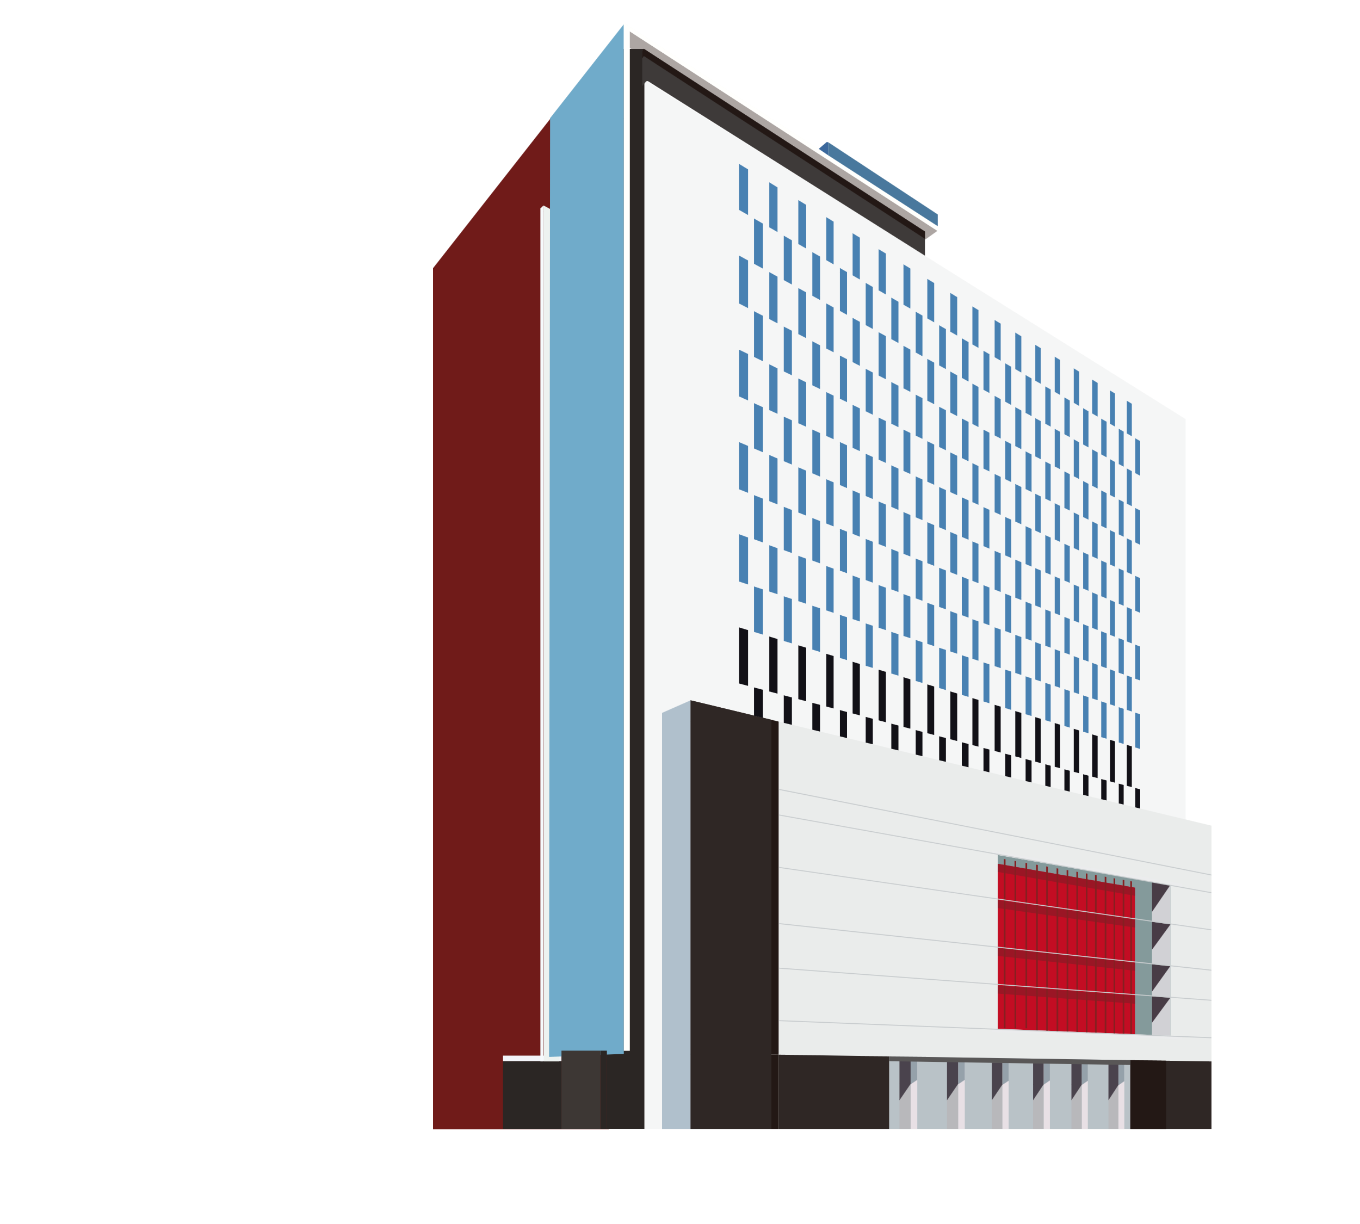
ウインク あいち
愛知県産業労働センター
Notes:
皆様はじめまして。
愛知県産業労働センター、「ウインクあいち」です。

Slide 2

ウインクあいち
は
ＪＲ名古屋駅
から
5
徒歩
分
に立地する
MICE施設 です。
Notes:
ウインクあいちは、JR名古屋駅から徒歩5分に立地するMICE施設でございます。

Slide 3
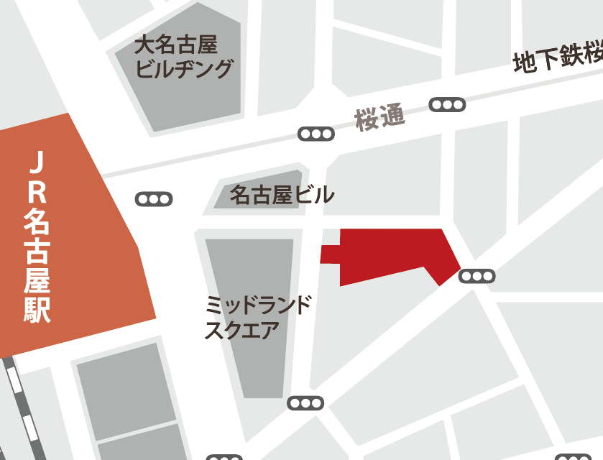

桜通口
ＪＲ名古屋駅
ウインクあいち
ウインクあいち
名古
屋
駅
5
徒
歩
分
駅から地下道でアクセス可！
Notes:
ウインクあいち最大のメリットは、
JR名古屋駅から、徒歩５分という
「駅近・アクセスの良さ」でございます。

Slide 4

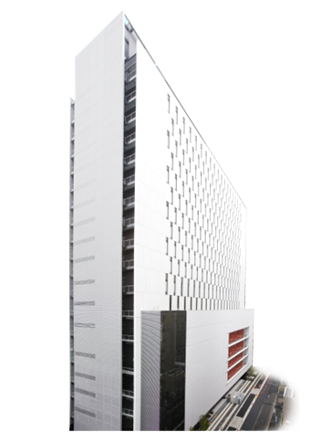

施設のご紹介
14F - 18F
オフィス ゾーン
9F - 13F
会議室 ゾーン
6F - 8F
展示場 ゾーン
5F
小ホール
2F - 4F
大ホール
1F
エントランス
B1F
レストラン
B2F – B3F
駐車場
Notes:
では、ウインクあいちの施設をご紹介します。
当館はこのような構成で、運営しております。
ピンク色の部分が貸館エリアとなっております。

Slide 5
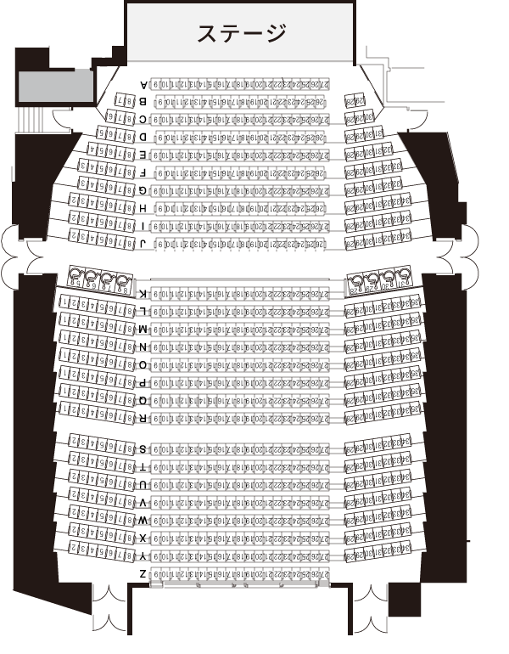
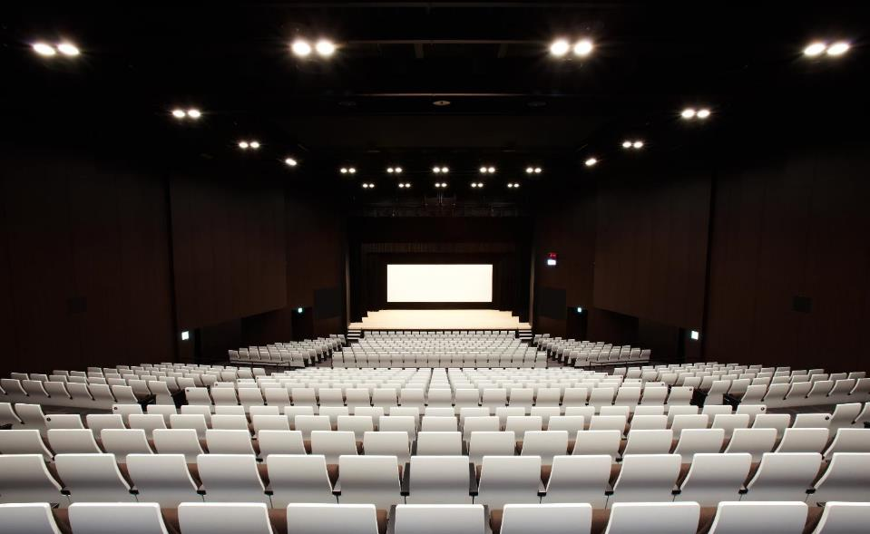
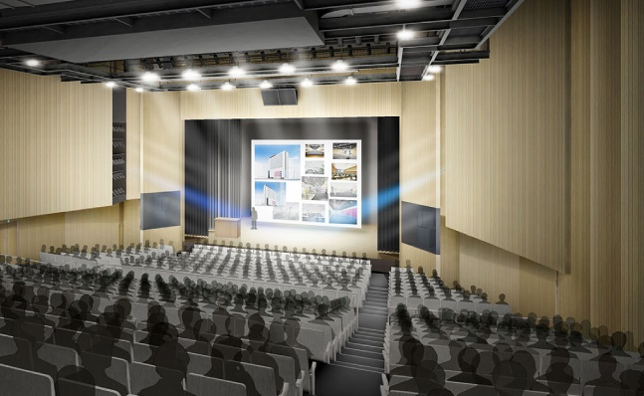
2-4F 大ホール
学会・セミナー
落語寄席・独演会
801
コンサート
名 収容可能
ミュージカル
お笑いライブ
歌謡ショー など
Notes:
大ホールは801名収容可能です。
名古屋駅近くでこの規模のホールを持っているのが、ウィンクあいちの強みです。
学会・講演会をはじめ、ご覧のような催事で利用いただけます。

Slide 6
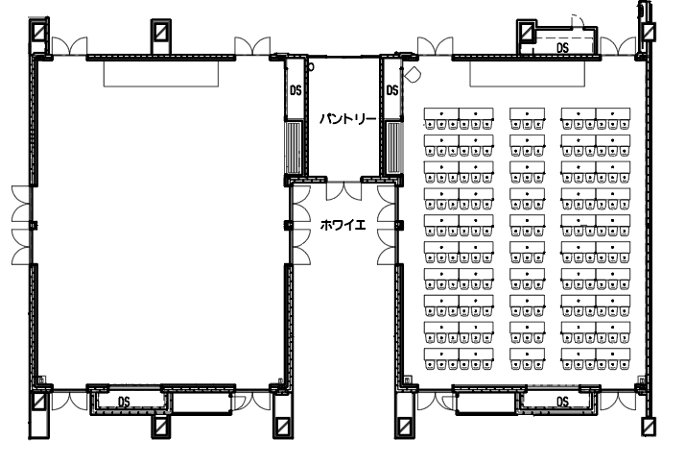
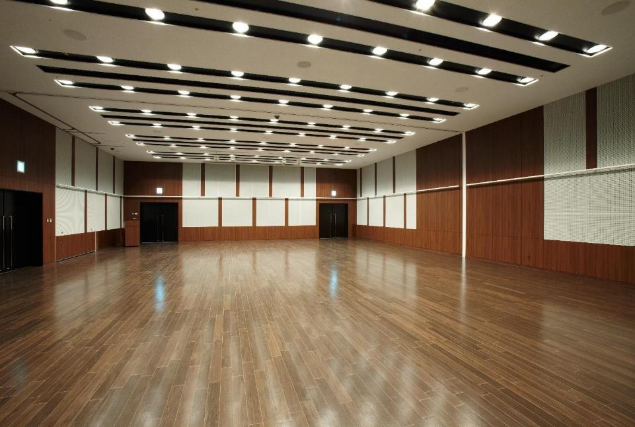
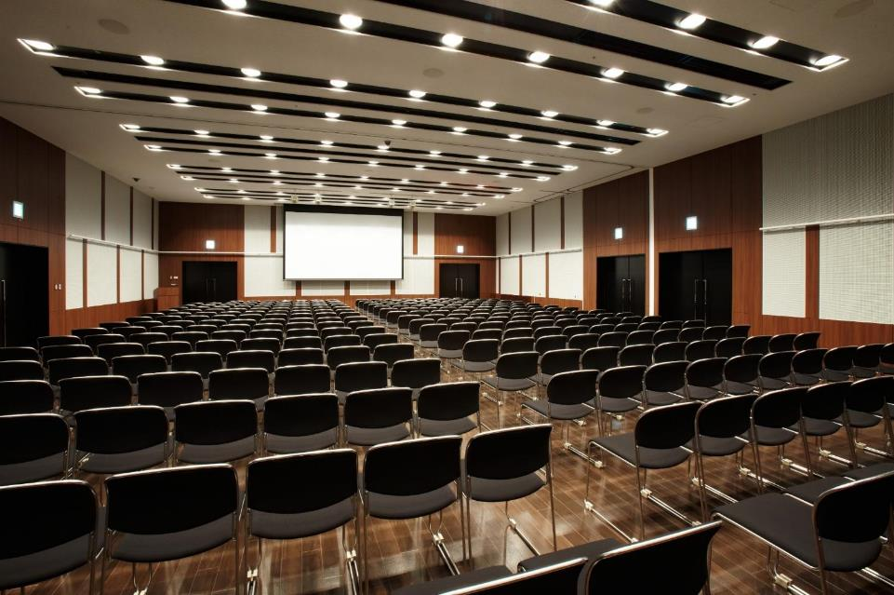
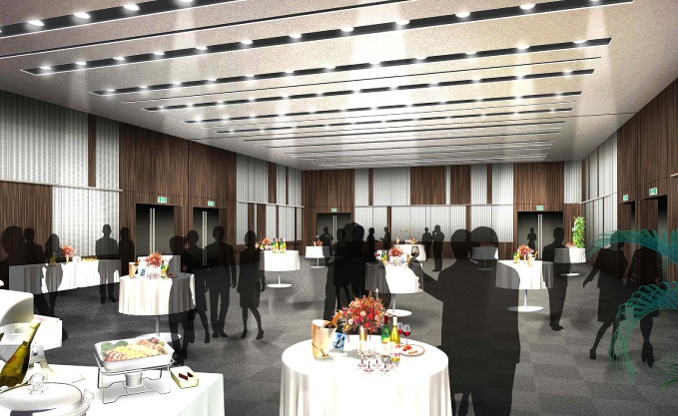
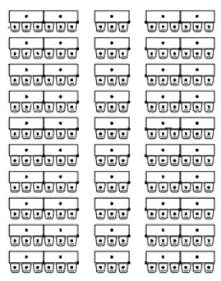
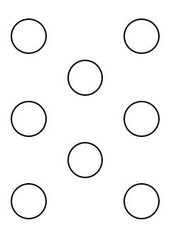


5F 小ホール
学 会
懇 親 会
300
2
移 動
名 収容可能
室
Notes:
小ホールは、300名収容可能な部屋が2つございます。
図のように、部屋が横並びになっておりますので、
例えば小ホール1で学会を開催後、
ホール２に移動して懇親会を行う、といったプランもございます。
懇親会場として周辺ホテルをご利用頂くことも可能です。

Slide 7
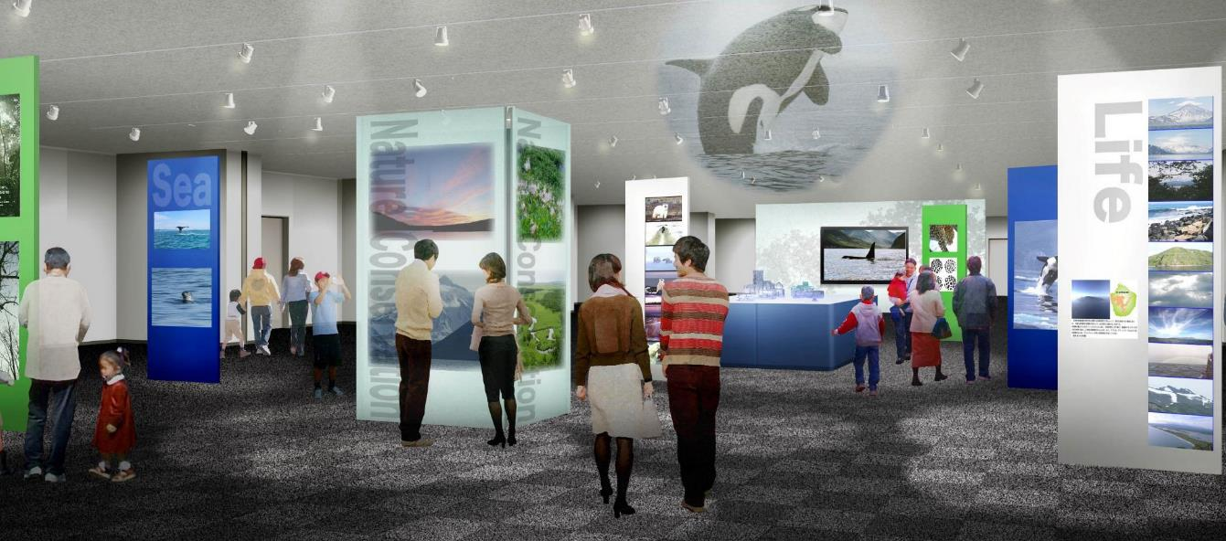
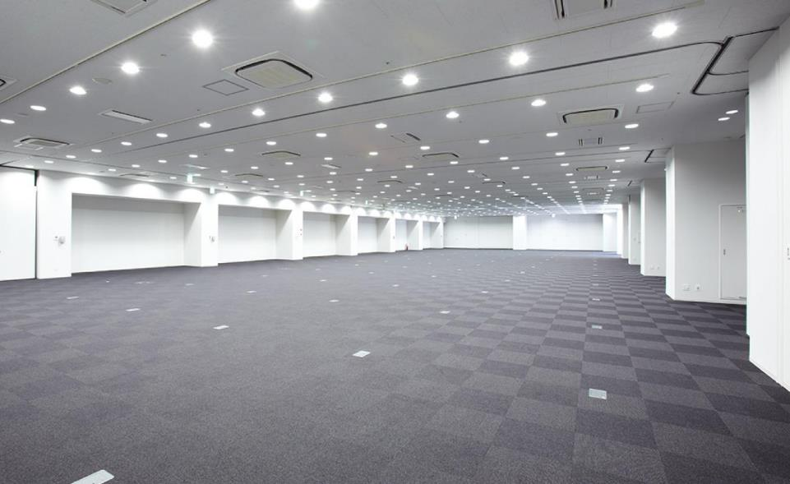
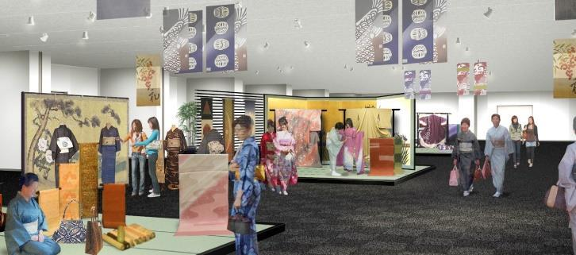
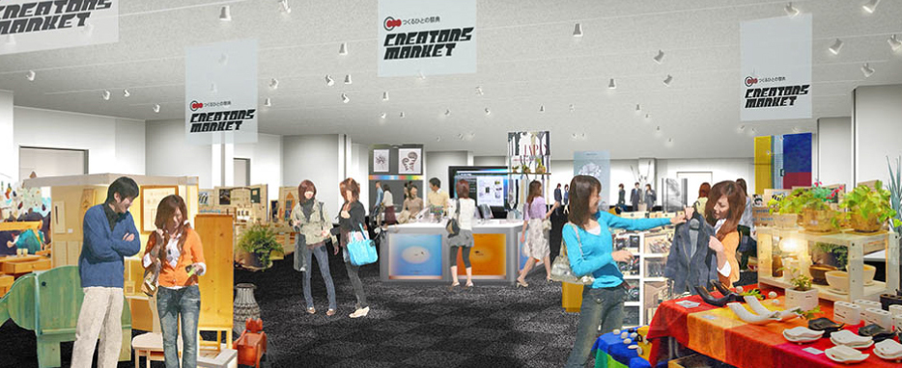
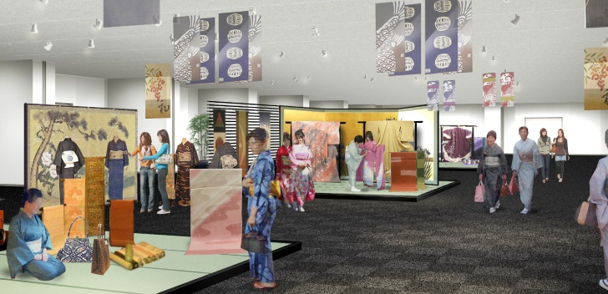
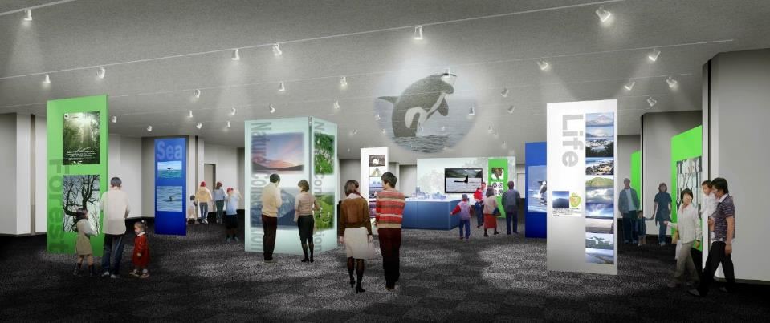
6-8F 展示場
学術展示
ビジネスマッチング
1000㎡×3フロア
600
規模の
イベント可能
名
展示会
Notes:
展示場も3フロアございます。
学会のパネル展示や企業展示などを実施いただけます。
8F展示室までは大型の搬入専用エレベーターが直結。
搬入導線も非常にスムーズです。

Slide 8
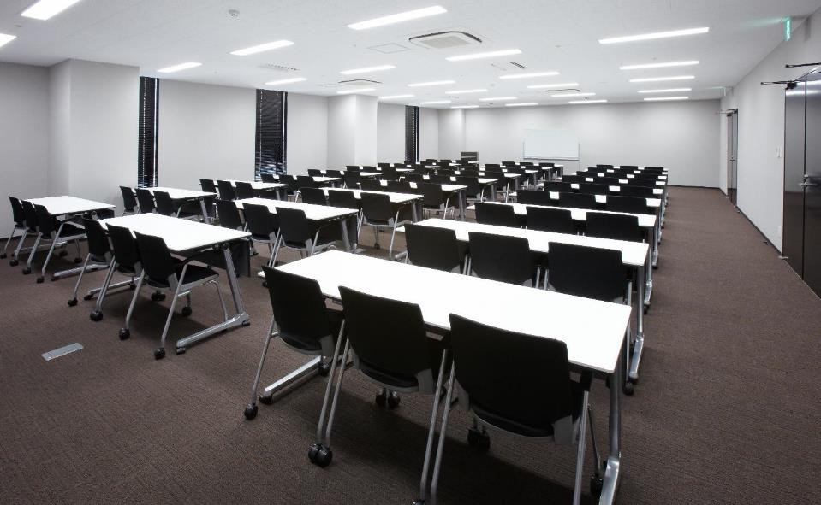
9-13F 会議室
大会議室
バリエーション豊富
中会議室
49
小会議室
室
特別会議室
Notes:
会議室は、様々な大きさの部屋を49室ご用意しております。
13Fは特別会議室で、キーレスエントリーを導入いたしました。

Slide 9
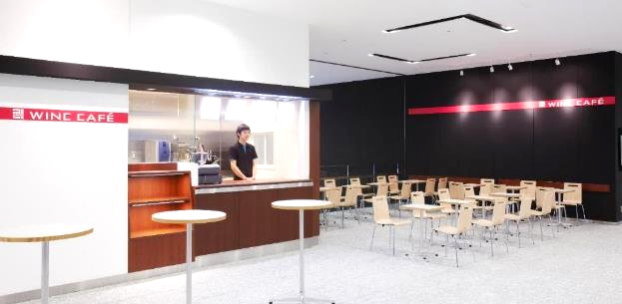
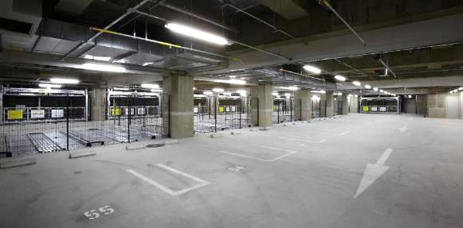
レストラン・駐車場
1F・B1F ｜ レストラン
カフェ・飲食店
営業中！
B2F・B3F ｜ 駐車場
123台
収容可！
Notes:
名古屋駅が近い為、周辺にも飲食店がたくさんございますが
館内にもございます。
駐車場も直結で地下に123台。
お車でお越し頂く際も便利です。

Slide 10

ウインクあいち 3つのポイント
1
JR名古屋駅から徒歩 5分 の好立地
2
801名収容の大ホールと
小ホール・展示場・49室の会議室
3
愛知県が発注した 県の施設
Notes:
最後に、ウインクあいち3つのポイントです。
1. 名古屋駅から徒歩５分の立地で、アクセスが良好！
エキチカ、ホテルチカ、グルメチカ、の3本柱です。
2. それに加えて、801名収容の大ホールと、小ホール、展示場、会議室49室を備えた
複合施設。名駅唯一の強みです。
3. また愛知県が発注し建設した県の施設。安心してご利用いただけます。

Slide 11
ご利用
お待ちして
おります！
ウインクあいちは
これからも
主催者様、利用者様に
快適な空間を
提供できるよう
努めてまいります。
Notes:
（締めの言葉）
ウインクあいちは、
主催者様、利用者様に快適な空間を提供できるよう
努めてまいります。

Slide 12
ウインク あいち
Notes:
以上、「ありがとうございます！」ウインクあいちでした。
第2部は、赤いポスターを目印に、ぜひお越しくださいませ！

